Slide 1
晉升官等訓練辦法重點宣導暨遴選作業講習
公務人員保障暨培訓委員會

Slide 2
辦理作業綱要介紹
概述篇
總體作業流程
遴選篇
參訓資格
訓後篇
訓前篇
參訓人員關聯
作業流程
報送名冊作業
訓前自願放棄參訓處理作業
訓中篇
訓中因故申請停止訓練保留受訓資格處理作業
成績核定&複查作業
請領訓練合格證書&繳交證書費
補訓作業
訓中因故廢止受訓資格
訓前因故申請延後訓練保留受訓資格處理作業
補充篇
再次參訓規定
參訓資格不符處理方式
名冊填報常見疏漏情形
相關訓練資源連結&服務專線
常見問題

Slide 3
概述篇

Slide 4
總體作業流程
遴選
訓前
訓中
訓後

Slide 5
參訓人員關聯
參訓人員
保訓會
主管
機關
服務
機關
國家文官學院
備註~
主管機關係指總統府、國家安全會議、行政院、立法院、司法院、考試院、監察院及其所屬一級機關、省政府、省諮議會、直轄市政府、直轄市議會、縣（市）政府、縣（市）議會(訓練辦法第5條)

Slide 6
遴選篇-參訓資格

Slide 7
參訓資格概述
現職人員
官等俸級
年資
考績
薦升簡參訓資格要件
(任用法第17條第2項、第3項)
(薦升簡訓練辦法第6條第1項)
委升薦參訓資格要件
(任用法第17條第6項、第7項)
(委升薦訓練辦法第6條第1項)
！小叮嚀~
具備參訓資格，仍應參加遴選，積分高者優先遴選受訓。

Slide 8
薦升簡參訓資格詳介（P.88）
現職人員
經銓敘部銓敘審定合格實授現任薦任第九職等職務人員。
考績
以合格實授現任薦任第九職等職務辦理之年終考績最近3年2年列甲等、1年列乙等以上。
年資
年資條件區分依考試或依學歷資格參訓而有不同
官等俸級
已晉敘至薦任第九職等本俸最高級者。
※依考試資格參訓(擇一)
1.經高等考試、相當高等考試之特種考試。
2.公務人員薦任升官等考試、薦任升等考試。
3.於公務人員任用法施行前經分類職位第六職等至第九職等考試或分類職位第六職等升等考試及格。
※以上均須任合格實授薦任第九職等職務滿3年。
※依學歷資格參訓
大學、獨立學院以上學校畢業，並任合格實授薦任第九職等職務滿6年。
！小叮嚀~
1.以上資格條件均採計至當年度3月31日止。(薦升簡訓練辦法第6條第2項)。
2.另請注意銓敘部針對公務人員任用法第17條第2項所作之相關函釋。

Slide 9
委升薦參訓資格詳介（P.6）
現職人員
經銓敘部銓敘審定合格實授現任委任第五職等職務人員。
考績
以合格實授現任委任第五職等職務辦理之年終考績最近3年2年列甲等、1年列乙等以上。
年資
年資條件區分依考試或依學歷資格參訓而有不同
官等俸級
已晉敘至委任第五職等本俸最高級者。
※依考試資格參訓(擇一)
1.普通考試、相當普通考試之特種考試。
2.相當委任第三職等以上之銓定資格考試。
3.公務人員任用法施行前經分類職位第三職等至第五職等考試及格。
※以上均須任合格實授委任第五職等職務滿3年。
※依學歷資格參訓(擇一)
1.高級中等學校畢業，並任合格實授委任第五職等職務滿10年。
2.專科學校畢業，並任合格實授委任第五職等職務滿8年。
3.大學、獨立學院以上學校畢業，並任合格實授委任第五職等職務滿6年。
！小叮嚀~
1.以上資格條件均採計至當年度4月30日止。(委升薦訓練辦法第6條第2項)。
2.另請注意銓敘部針對公務人員任用法第17條第6項所作之相關函釋。

Slide 10
遴選
訓前
訓中
訓後
遴選篇-作業流程

Slide 11
報送參訓名冊
薦升簡（p.90）
委升薦（p.8）
保訓會函請各主管機關函報符合受訓資格人數
各主管機關依保訓會公文辦理遴選作業
保訓會計算調訓比例並函請各主管機關依分配分額報送受訓(含備選)人員名冊
主管機關報送受訓(含備選)人員名冊
保訓會函請各主管機關報送受訓(含備選)人員名冊
各主管機關依保訓會公文辦理遴選作業
各主管機關報送受訓(含備選)人員名冊予保訓會

Slide 12
薦升簡遴選流程（p.91）
保訓會函請報送符合受訓資格人數統計表
保訓會函請各主管機關調查當年度符合受訓資格人數、預估次年度符合受訓資格人數。
調查符合參訓資格人數
召開甄審
委員會
各服務機關、學校及各主管機關審核參加本訓練人員時，應召開甄審委員會，就符合受訓資格人員之資格條件及各項評分詳加審核，並排定受訓序列。
保訓會函請報送參訓名冊
依限報送
名冊
各主管機關應於每年3月31日之法定期限前，提供符合受訓資格條件人員名冊，函送保訓會，逾期不予受理。
計算積分
遴選作業
遴選應依遴選評分標準表所定職務年資、考績、獎懲及綜合考評等項目加以評定，各項評分採計至前一年度12月31日止，積分高者優先遴選受訓。
各主管機關調查當年度符合受訓資格人數及預估次年度符合受訓資格人數。
保訓會統計全國符合受訓資格人數、訂定年度調訓比例後，函請各主管機關依分配名額函報受訓人員(含備選)名冊。

Slide 13
委升薦遴選流程（p.9）
保訓會函請報送參訓名冊
保訓會函請各主管機關調查當年度符合受訓資格人數、預估次年度符合受訓資格人數及依當年度調訓比例之分配受訓名額，於4月30日前報送受訓(含備選)人員名冊及參訓人數統計表。
調查符合參訓資格人數
召開甄審
委員會
各服務機關、學校及各主管機關審核參加本訓練人員時，應召開甄審委員會，就符合受訓資格人員之資格條件及各項評分詳加審核，並排定受訓序列。
計算參訓
名額
年度參訓名額=前年度保留至當年度名額+當年度符合受訓資格人數╳分配調訓比例+當年度補訓不占名額人數+歷年成績不及格經遴選重新訓練人數。
依限報送
名冊
各主管機關應於每年4月30日之法定期限前，提供符合受訓資格條件人員名冊，函送保訓會，逾期不予受理。
計算資積分遴選作業
遴選應依遴選評分標準表所定考試與學歷、訓練進修、年資、考績、獎懲及綜合考評等項目加以評定，各項評分採計至前一年度12月31日止，積分高者優先遴選受訓。
各主管機關調查當年度符合受訓資格人數及預估次年度符合受訓資格人數。另注意有無當年度應補訓人員。

Slide 14
薦升簡訓練資格確認暨同意書（p.163）
薦升簡參訓資格檢核表（p.164）
委升薦訓練資格確認暨同意書（p.80）
委升薦參訓資格檢核表（p.81）

Slide 15
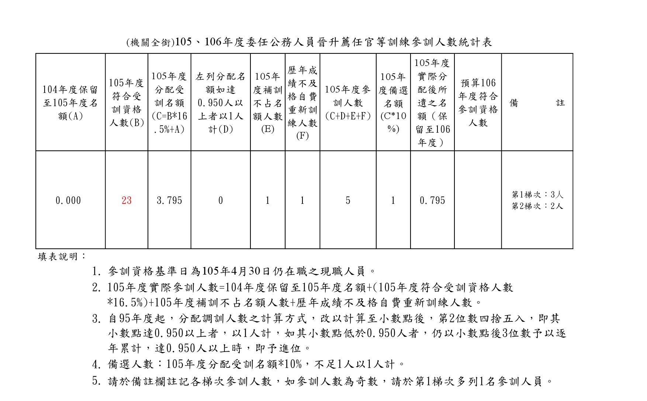
參訓人數統計表-(以105年度為例)

Slide 16
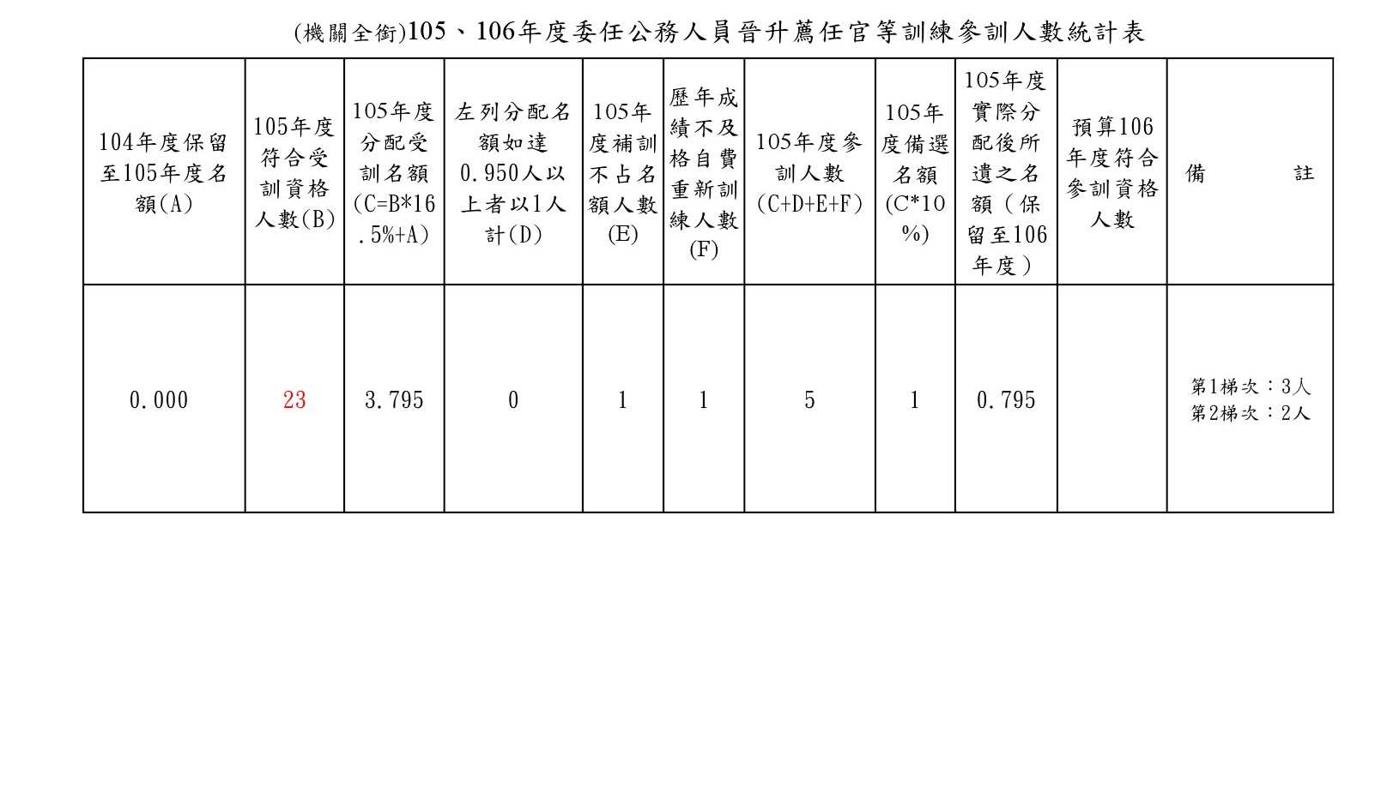
委升薦參訓人數統計表-各欄注意事項（p.11）
預估106年度數字，包含105年符合受訓資格人數。
如受訓人數為奇數，第一梯次多加1人。
所謂成績不及格自費重新訓練人數，係指該等人員須符合參訓資格，重新依規定遴選後，參訓之人數。
本欄總加時，僅採計C欄整數部分。
以C欄整數部分計算，並取整數。
即C欄小數點後未達0.950之數字。
本欄數字應由各主管機關列管當年度業經保訓會核准補訓不占當年度分配名額之人員數。
本欄係C欄數字小數點後如達0.950以上者，即以1人計。例如C欄為0.950，本欄應填1；但C欄如為1.150，本欄應填0，因小數點後未達0.950以上。
本欄數字係當年度符合受訓資格人數乘以年度調訓比例，再加上A欄前一年度保留至當年度的名額。
本欄數字保訓會原則上會於每年函請各主管機關報送參訓名冊公文中以附件方式提供，惟仍請各主管機關自行列管，以維所屬人員權益。

Slide 17
辦理遴選常見問題-1
Q
各主管機關應於何時，提供符合受訓資格條件人員名冊函送保訓會。
A
薦升簡每年3月31日前，逾期不予受理。（p.92）
委升薦每年4月30日前，逾期不予受理。（p.12）

Slide 18
辦理遴選常見問題-2
Q
參訓資格算到什麼時候？
A
薦升簡資格條件均採計至
當年度3月31日止。（p.93）
委升薦資格條件均採計至
當年度4月30日止。（p.13）

Slide 19
辦理遴選常見問題-3
Q
遴選評分採計到什麼時候？
（p.67、p.146）
A
遴選應就遴選評分標準表所定考評項目加以評定，各項評分採計至前一年度12月31日止，積分高者優先遴選受訓。
薦升簡遴選評分標準表
委升薦遴選評分標準表

Slide 20
辦理遴選常見問題-4
Q
年度受訓名額如何計算？
A 薦升簡 （p.94）
係依國家文官學院年度預算、容訓量及各年度符合參訓資格人數而定。
調訓比例=(訓練人數-102年度以前保留受訓資格獲准補訓人數)/符合參訓資格人數。
A 委升薦 （p.14）
前年度保留至當年度名額+當年度符合受訓資格人數╳分配調訓比例+當年度補訓不占名額人數+歷年成績不及格經遴選重新訓練人數。

Slide 21
辦理遴選常見問題-5
Q
年度受訓備選名額如何計算？
（p.15、p.95）
A
年度分配受訓名額之10%為備選名額。

Slide 22
辦理遴選常見問題-6
Q
機關應薦送而漏未薦送，如何補救？補訓名額如何計算？
（p.69、p.148）
A
除有可歸責其本人之事由者外，得經各服務機關、學校及各主管機關依前條召開甄審委員會審核後，由各主管機關函經保訓會同意於次年度直接調訓。但其名額應計入各主管機關次年度分配受訓之名額。

Slide 23
辦理遴選常見問題-7
Q
曾經參加過升官等訓練，但成績經評定不及格者，可否再次參訓？
（p.16、p.96）
A
受訓人員訓練成績經評定不及格者，於次年度起符合受訓資格時，得由各主管機關重新依規定遴選後，函送保訓會參加本訓練。

Slide 24
辦理遴選常見問題-8
Q
辦理升官等訓練遴選作業期間之商調人員，應參加新機關或舊機關之遴選？
（p.17、p.97）
A
應以前一年度12月31日在職機關據以認定，亦即前一年度12月31日（含）前調任新機關者，由新機關辦理遴選作業，如於當年度1月1日以後調任新機關者，仍由原服務機關辦理遴選作業。

Slide 25
辦理遴選常見問題-9
Q
各服務機關、學校及各主管機關審核參加本訓練人員時，應召開甄審委員會，就符合受訓資格人員之資格條件及各項評分詳加審核，並排定受訓序列。但主管機關未設甄審委員會時，該如何辦理？
（p.18、p.98）
A
各主管機關因情形特殊，未設甄審委員會者，應組成臨時性之審查委員會。

Slide 26
遴選
訓前
訓中
訓後
訓前篇

Slide 27
訓前篇-1
線上報送名冊作業
105年度起委升薦訓練將由現行1梯次調訓，改採比照薦升簡訓練分2梯次調訓方式辦理，爰未來委升薦訓練線上報送作業可比照現行薦升簡訓練線上報送作業流程辦理(詳後附作業流程)。
（p.20、p.100）
〈限主管機關使用〉

Slide 28
升官等訓練名冊線上報送作業-1
一、至本會網站(http://www.csptc.gov.tw/)首頁之「培訓業務系統」。

Slide 29
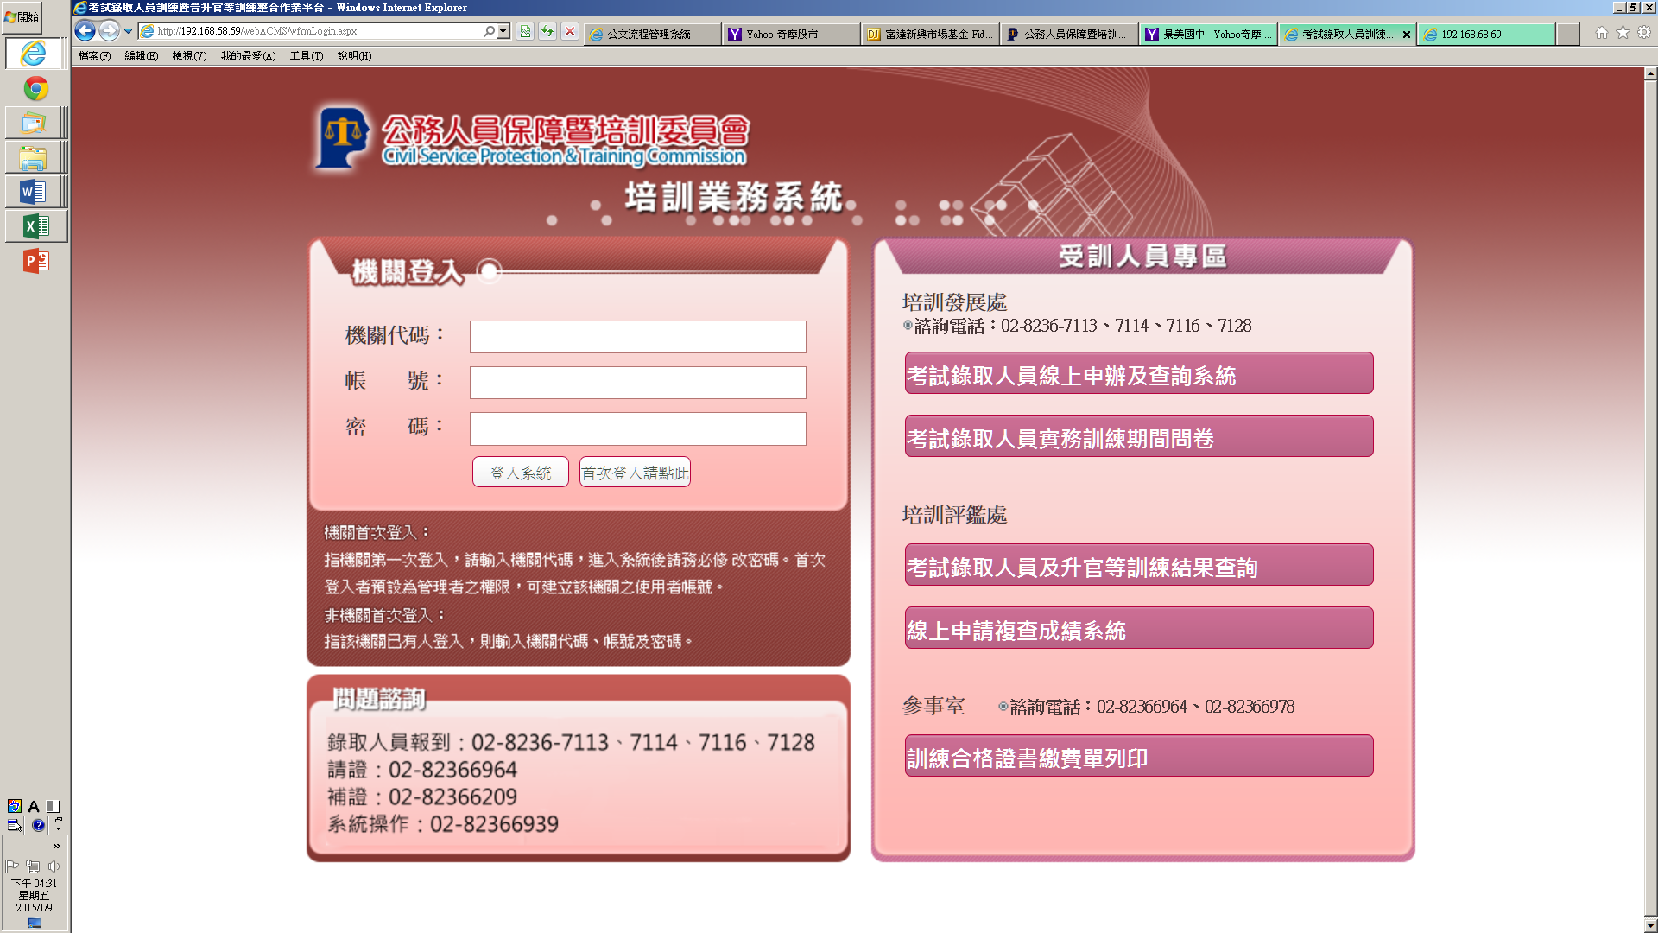
升官等訓練名冊線上報送作業-2
二、或可直接開啟https://web13.csptc.gov.tw/WebACMS/培訓業務系統網站。輸入「機關代碼」、「帳號」(原請證系統之帳號)及「密碼」(原請證系統之密碼)，登入系統。

Slide 30
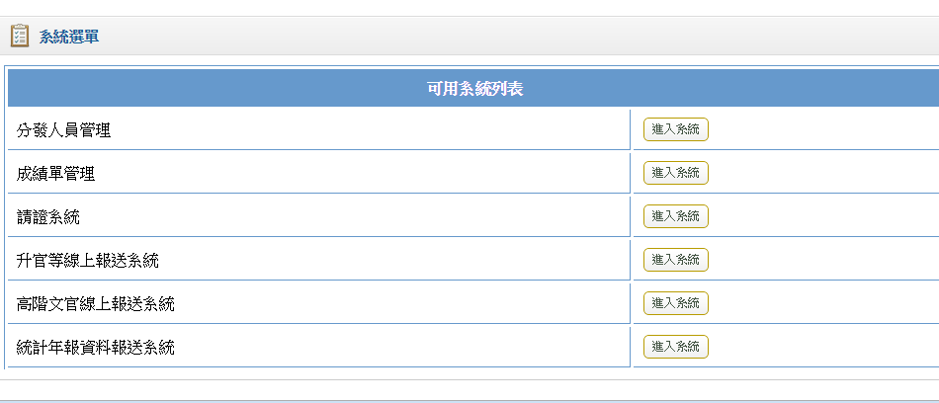
升官等訓練名冊線上報送作業-3
三、選擇「升官等線上報送系統」進入系統。

Slide 31
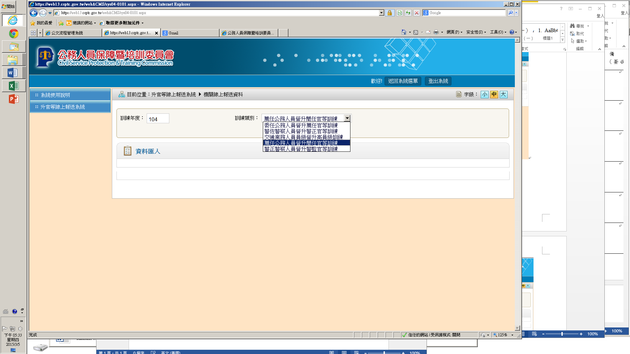
升官等訓練名冊線上報送作業-4
四、系統會顯示升官等訓練項目。

Slide 32
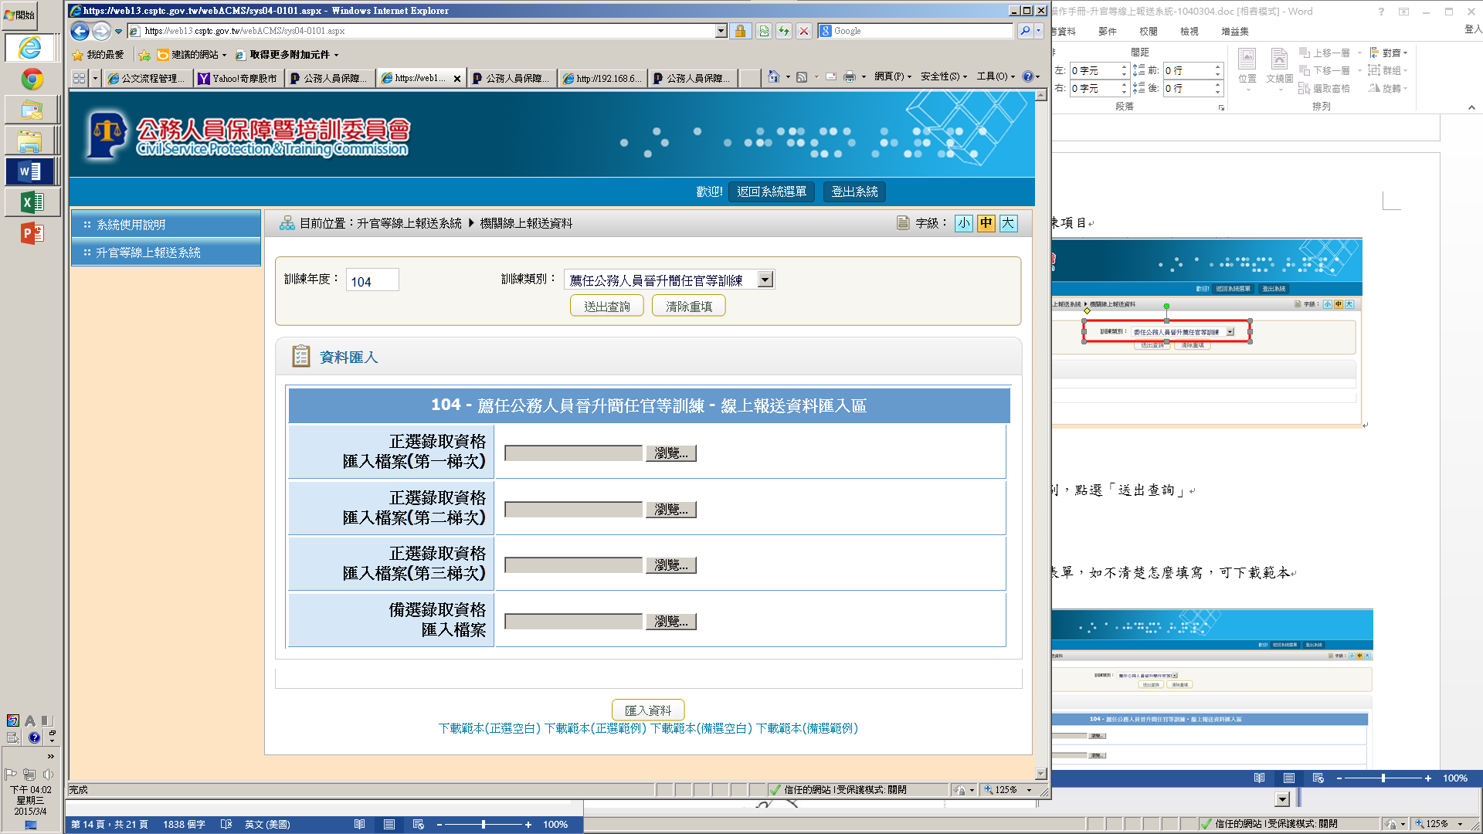
升官等訓練名冊線上報送作業-5
五、選擇擬作業之訓練類別，點選「送出查詢」。

Slide 33
升官等訓練名冊線上報送作業-6
六、下載升官等訓練空白表單，如不清楚怎麼填寫，可下載範本。

Slide 34
升官等訓練名冊線上報送作業-7
七、開啟excel檔填寫內容。

Slide 35
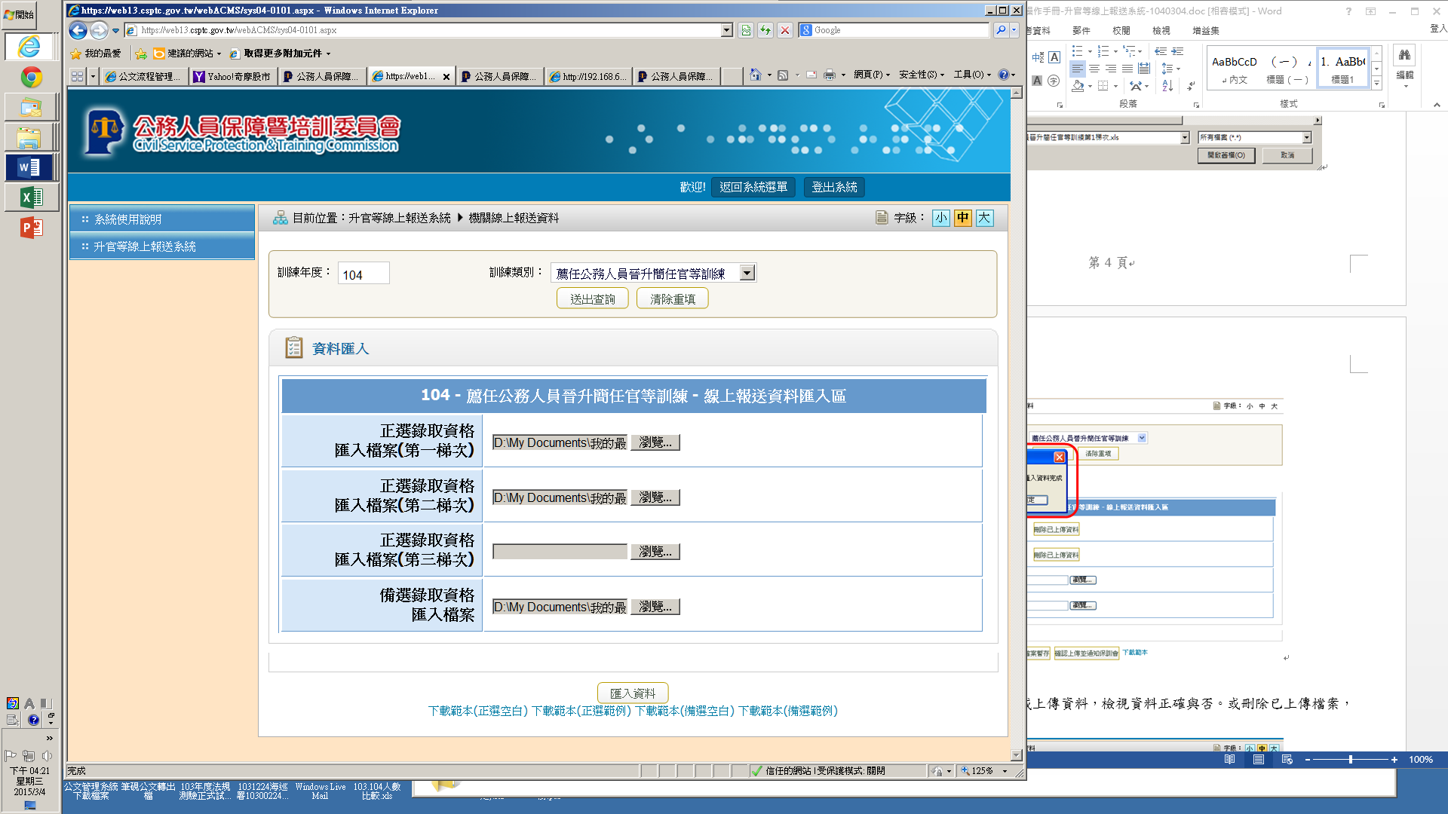
升官等訓練名冊線上報送作業-8
八、填寫完後，回到系統進行匯入，按選擇檔案，按匯入資料即可。

Slide 36
升官等訓練名冊線上報送作業-9
九、匯入完成。

Slide 37
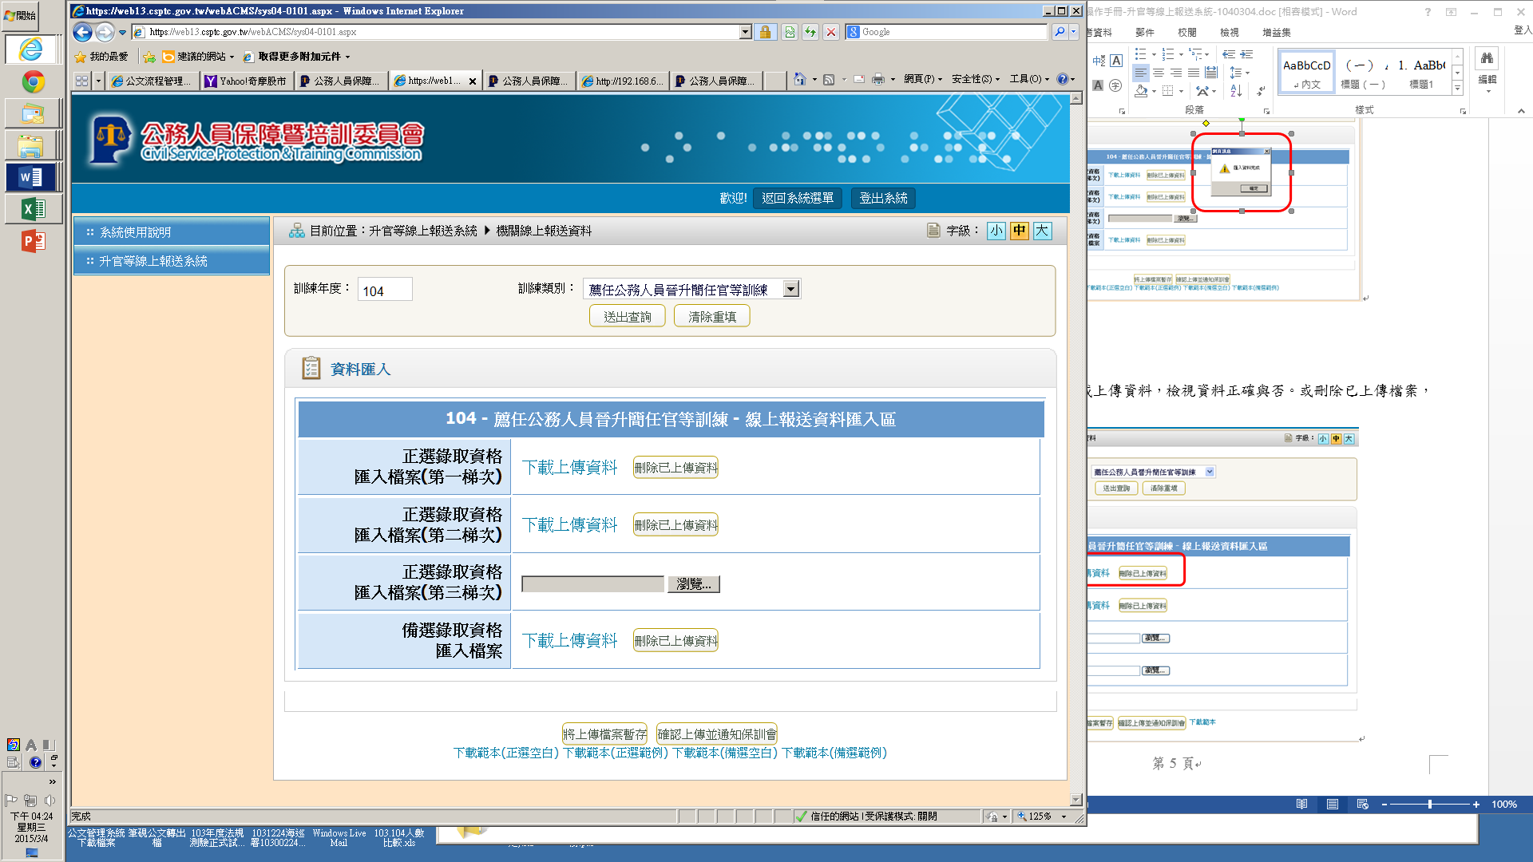
升官等訓練名冊線上報送作業-10
十、匯入後，此時還可下載上傳資料，檢視資料正確與否，或刪除已上傳檔案，並重新上傳檔案。

Slide 38
升官等訓練名冊線上報送作業-11
十一、確認資料無誤後，點選「確認上傳並通知保訓會」，便無法再上傳檔案，僅能下載先前上傳的檔案。如需要重新上傳，需聯繫保訓會退回，才可重新上傳。

Slide 39
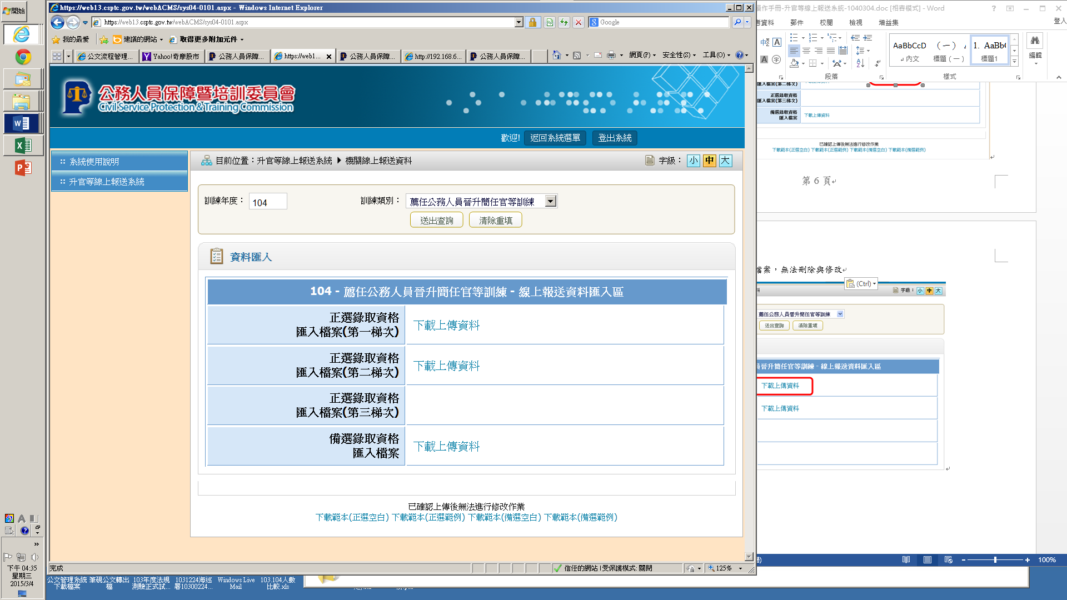
升官等訓練名冊線上報送作業-12
十二、確認上傳後就僅能下載檔案，無法刪除與修改。

Slide 40
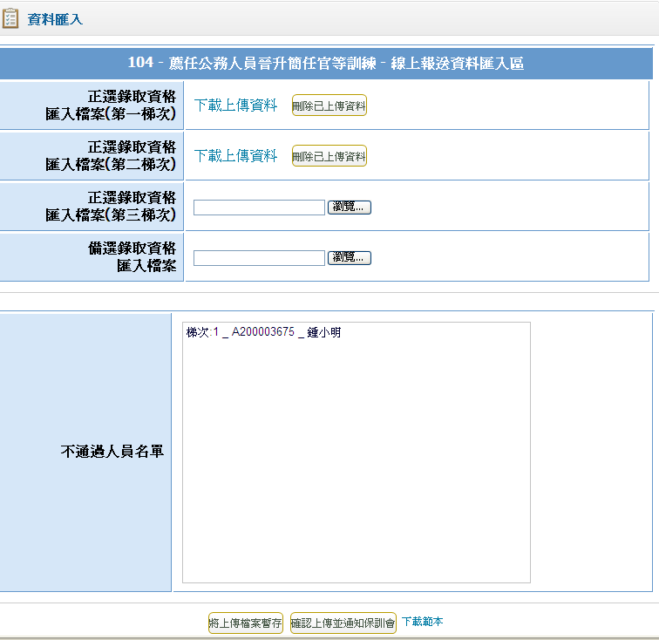
升官等訓練名冊線上報送作業-13
十三、保訓會審理過程中，如有退回，將會整批退回，並於退回的畫面上顯示是哪一筆資料有問題。

Slide 41
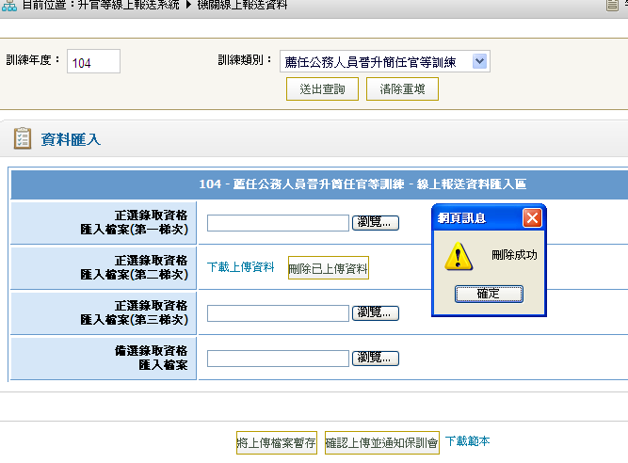
升官等訓練名冊線上報送作業-14
十四、修正後刪除已上傳資料，再重新上傳資料。

Slide 42
訓前篇-2
訓前自願放棄參訓處理作業

Slide 43
開訓前放棄參訓資格(p.37 、p.117)
確認放棄/填具放棄參訓資格切結書
服務機關向當事人確認放棄參訓，為避免日後爭議，建議服務機關請當事人填具放棄參訓資格切結書(形式不拘，應明確表達放棄參訓之意思表示)。
函報主管機關
服務機關完成左列事項後，應即將放棄參訓資格切結書函報主管機關，俾利主管機關辦理後續事宜。
主管機關確認有無需遞補
委升薦：主管機關應確認該放棄參訓人是否是歷年訓練成績不及格人員，而決定是否須遞補人員參訓，並函報保訓會。(※如何判別是否須遞補，下頁將加以說明。)
薦升簡：主管機關於函文敘明遞補人員，函報保訓會。
保訓會函復
保訓會收文後將儘速函復主管機關，並副知國家文官學院。
為維護待訓人員權益，請掌握函報保訓會之工作期程。

Slide 44
委升薦開訓前放棄參訓-主管機關如何判別遞補與否(p.38)
放棄參訓
資格人員
態樣1
放棄人員係第1次參訓人員
須遞補備選人員
參訓
態樣2
放棄人員係歷年成績不及格，
經再次遴選重新參訓人員
無須遞補備選人員參訓
僅委升薦適用

Slide 45
訓前篇-3
訓前因故申請延後訓練保留受訓資格處理作業

Slide 46
開訓前申請延後訓練保留受訓資格(p.46、p.119)
確認是否符合延後訓練要件
服務機關應依據訓練辦法第11條規定要件(婚、喪、懷孕、分娩、流產、重病、駐外服務或其他重大事由)，先行審核當事人是否符合延後訓練資格。
函報主管機關
服務機關確認當事人符合延後訓練要件後，應檢具相關證明文件函報主管機關。
主管機關審核資格及提報遞補參訓人員
主管機關應再次確認當事人是否符合延後訓練要件，如經確認通過，應檢具相關證明文件及提報遞補參訓人員（註：限占年度分配名額者），函報保訓會。
保訓會函復
保訓會收文後將儘速函復主管機關，並副知國家文官學院。
為維護待訓人員權益，請掌握函報保訓會之工作期程。

Slide 47
遴選
訓前
訓中
訓後
訓中篇

Slide 48
訓中篇-1
訓中因故申請停止訓練保留受訓資格處理作業

Slide 49
訓練期間申請停止訓練保留受訓資格(p.43 、p.122)
確認是否符合停止訓練要件
訓練機關(構)、學校應依據訓練辦法第12條規定要件(婚、喪、懷孕、分娩、流產、重病或其他重大事由)，先行審核當事人是否符合停止訓練資格，或已成就應停止訓練之事由。
保訓會函復
保訓會收文後將儘速函復訓練機關(構)學校，並副知相關機關。
訓練機關(構)、學校函報保訓會
受訓人員檢具相關證明文件，經由訓練機關(構)、學校函報保訓會申請停止訓練或應予停止訓練。
受訓人員於訓練期間，有左列事由，得於事由發生後三日內，檢具相關證明文件，經由訓練機關（構）、學校向保訓會申請停止訓練。

Slide 50
訓中篇-2
訓中因故廢止
受訓資格

Slide 51
訓中篇-2(p.45 、p.124)
受訓人員於訓練期間，有左列情事之一者，由訓練機關（構）、學校函送保訓會廢止其當年度受訓資格(訓練辦法第13條)
未於規定之時間內報到或經核准中途離訓。
除前條事由（婚、喪、懷孕、分娩、流產、重病
或其他重大事由）外，請假缺課時數合計超過課程時數20%。
其他具體事實足以認為品德操守不良，情節嚴重，有確實證據。
未經核准中途離訓。
曠課。
冒名頂替。
對訓練機關（構）、學校講座、長官或其他人員施以強暴脅迫，有確實證據。
參加本訓練課程測驗，違反保訓會及所屬機關辦理各項訓練測驗試務規定，經扣考處分。

Slide 52
遴選
訓前
訓中
訓後
訓後篇

Slide 53
訓後篇-1
成績核定&複查作業

Slide 54
訓後篇-成績核定&複查(p.48 、p.127)
保訓會將於訓練結束後，彙整各訓練班所送訓練成績及訓練課程成績，按比例計算總成績。薦升簡以70分為及格；委升薦以60分為及格。
成績預定於結訓後第7至8週經保訓會核定後，將函請各主管機關及服務機關至保訓會網站培訓業務系統分別下載列印成績清冊及成績單，服務機關將成績單轉發各受訓人員簽收。
受訓人員之訓練合格與否將登載於保訓會全球資訊網站，各位學員屆時可自行上網查詢。
受訓人員應於接到訓練成績單之次日起15日內，至保訓會網站採線上申辦方式，或自保訓會網站下載「各項訓練測驗複查成績申請書」，以書面向保訓會申請複查成績（郵戳為憑，逾期不予受理，並以1次為限）。保訓會將於收到複查成績之申請後15日內查復，遇有特殊原因不能如期查復時，得酌予延長10日並通知申請人。

Slide 55
訓後篇-2
請領訓練合格證書&繳交證書費

Slide 56
訓後篇-請領訓練合格證書&繳交證書費(p.50 、p.129)
依據訓練辦法第20條第1項規定，受訓人員訓練期滿並經核定成績及格者，由保訓會報請考試院發給訓練合格證書，並函知各主管機關及銓敘部。
依「考試院各種證書暨證明書規費收費標準」規定，訓練合格證書規費每張新台幣500元。
保訓會彙整訓練成績並經核定後，將函請各主管機關、學校，並請其人事人員至保訓會網站培訓業務系統下載列印成績清冊及成績單，將成績單轉發各受訓人員簽收，並由機關自行保留簽收紀錄，各位學員在結訓後約2個半月左右，將可以收到訓練合格證書。
該費用繳交方式，係由訓練成績及格人員於收到成績單後7日內，至保訓會培訓業務系統（置於http：//www.csptc.gov.tw首頁便民服務資訊）之「受訓人員專區」畫面點選「請領證書繳款」，以國民身分證統一編號搜尋，選擇列印繳款單（可至便利商店、郵局或中國信託商業銀行臨櫃繳款）、自動櫃員機（ATM）轉帳、網路信用卡或全國繳費網（WebATM）等方式繳款。至詳細繳納流程，已明列於成績單內。

Slide 57
訓後篇-2
補訓作業

Slide 58
訓後篇-補訓作業(p.52 、p.131)
當事人申請
受訓人員於訓練前經核准延後訓練或於訓練期間經核准停止訓練者，應於原因消滅後3個月內，檢具相關證明文件，向服務機關、學校提出補訓申請。(逾期未提出申請者，視同放棄補訓及保留之受訓資格。（依據訓練辦法第18條)
服務機關審核
服務機關、學校應審核相關證明文件及申請期間，函報主管機關。
主管機關審核
保訓會視年度辦理時程，將核准補訓人員安排於當年度或次年度調訓。
保訓會審核
主管機關亦應審核相關證明文件及申請期間，函報保訓會。
經核准延後訓練或停止訓練者，其所遺當年度缺額未經遞補者，不計入核准補訓年度各主管機關分配受訓之名額。

Slide 59
補充篇

Slide 60
補充篇-1
再次參訓
規定

Slide 61
受訓人員訓練成績經評定不及格
於次年度起符合受訓資格時
得由各主管機關重新依規定遴選後
函送保訓會參加訓練
再次參訓態樣1-歷年成績不及格人員(p.55 、p.134)
註：歷年成績不及格人員，委升薦不占名額；薦升簡占名額
案例：104年度訓練成績不及格，次年（105）年度起，仍應依訓練辦法第19條第1項、第3項規定，由各主管機關重新依規定遴選後，全額自費受訓，但得以公假方式參訓。

Slide 62
再次參訓態樣2-經廢止受訓資格人員(p.56 、p.135)
經廢止受訓資格者，應間隔下列年度後，始得由各主管機關重新依規定遴選後，函送保訓會參訓(訓練辦法第19條第2項)
因下列事由受廢止受訓資格，應間隔1年度
未於規定時間報到、經核准中途離訓
請假缺課時數超過規定
因下列事由受廢止受訓資格，應間隔3年度
未經核准中途離訓
曠課
因下列事由受廢止受訓資格，應間隔5年度
冒名頂替
強暴脅迫
違反測驗試務規定，經扣考處分
品德操守不良
廢止受訓資格事由詳參訓練辦法第13條

Slide 63
補充篇-2
參訓資格不符處理方式

Slide 64
補充篇-參訓資格不符(p.58 、p.137)
參訓資格不符
處理方式
(訓練辦法第20條)
受訓人員於訓練期間發現有受訓資格不符情事者，由保訓會予以退訓。
訓練期滿經核定成績及格後
訓練期間
受訓人員訓練期滿經核定成績及格後，發現有受訓資格不符之情事者，撤銷訓練及格資格並註銷訓練合格證書。
訓練前
主管機關應儘速函報保訓會更正受訓人員名冊。

Slide 65
補充篇-重訓&免訓規定(p.59 、p.138)
受訓人員於訓練期間發現有受訓資格不符情事者，由保訓會予以退訓；其涉及行政或刑事責任者，依法處理。
資格不符而經退訓人員，於次年度起符合受訓資格時，由各主管機關依規定重新遴選後，函送保訓會參加本訓練。
撤銷及格資格可歸責受訓人員：
全額自費受訓
1.退訓可歸責受訓人員：全額自費受訓
2.退訓不可歸責受訓人員：公費受訓
受訓人員訓練期滿經核定成績及格後，發現有受訓資格不符情事者，由保訓會撤銷訓練及格資格並報請考試院註銷訓練合格證書；其涉及行政或刑事責任者，依法處理。
訓練及格資格經撤銷者，於保訓會撤銷函送達之次日起，符合受訓資格時，由各主管機關依規定重新遴選後，函送保訓會參加本訓練。
重訓(訓練辦法第20條)
免訓
訓練及格資格經撤銷，而其撤銷因不可歸責於受訓人員之事由者，於保訓會撤銷函送達之次日起3年內，符合受訓資格時，由各主管機關依規定重新遴選後，填具免訓申請書，函送保訓會，經核准後，視同訓練合格，由保訓會於同一年度統一報請考試院發給訓練合格證書。

Slide 66
補充篇-3
遴選評分
標準表
薦升簡遴選評分標準表(p.155)
委升薦遴選評分標準表(p.76)

Slide 67
補充篇-4
名冊填報常見疏漏情形
薦升簡名冊範例
委升薦名冊範例

Slide 68
名冊填報常見疏漏情形-以委升薦為例
二、現任職務列等：未完整載明其職務列等，例如：（○）委任第五職等或薦任第 六職等至第七職等科員→（X）委任第五職等科員
三、銓敘審定職系：（○）一般行政→（X）一般行政職系
四、銓敘審定等級：（○）委任第五職等年功俸二級→（X）委任第五職等年功俸二級400俸點⇨免填寫俸點
一、請各機關務必依範本格式填報，否則主管機關無法上傳名冊。
(薦升簡)、(委升薦)

Slide 69
名冊填報常見疏漏情形
名冊填報常見疏漏情形-以委升薦為例
五、公務人員考試之年度、名稱及等級：（○）80年公務人員普通考試→（X）80年普考
七、任合格實授委任第五職等職務年資( 年 月)：應算至4/30，除並非於1月升等者外，否則應有4個月的年資
八、符合公務人員任用法第17條第6項款次：僅寫第1款或第2款即可
（註：薦升簡部分，因適用項次可能不同，爰仍請註明係第2項第1款、第2款或第3款）
六、最高畢業學歷名稱：部分大學或技術學院另有附設學校(空中學院-學院/二專、專科進修學校、高商進修學校。例如：國立臺北商業大學/某技術學院應載明其學制。或請在校名後加註高中/高職/二專/三專/大學

Slide 70
名冊填報常見疏漏情形
名冊填報常見疏漏情形-以委升薦為例
十、任合格實授委任第五職等職務後，如曾降調，請列出每1筆降調期間：請分別載明合格實授委任第五職等之日期及降調期間
十一、系統上傳之名冊與公文紙本名冊內容及格式應予一致（按：即以上傳之名冊列印，作為書面公文之附件名冊），以免影響國家文官學院的調訓作業及正確性。
十二、受訓人員之姓名、身分證統一編號、出生年月日等基本資料關涉訓練合格證書之正確性，請務必正確填報，以免影響其權益。
九、以委任第五職等職務辦理之最近3年年終考績：同一名冊內有不同寫法，請予統一，例如104年甲等、103年乙等、102年甲等

Slide 71
補充篇-3
相關訓練資源
連結&服務專線

Slide 72
服務專線
保訓會
升官等相關法規疑義：
國家文官學院
02-26531546
薦升簡：8236-7123陳專員嬋薇
正升監：8236-7124林科員宏宇
02-26531551
薦升簡
02-26531548
02-26531550
公務人員任用法及警察人員人事條例：
銓敘部(02-8236-6666)
委升薦：8236-7122陳專員龍智
佐升正：8236-7114宋專員欣燕
委升薦
成績評量：
薦升簡、正升監：8236-6973
委升薦、佐升正：8236-6983
班務事項

